Slide 1
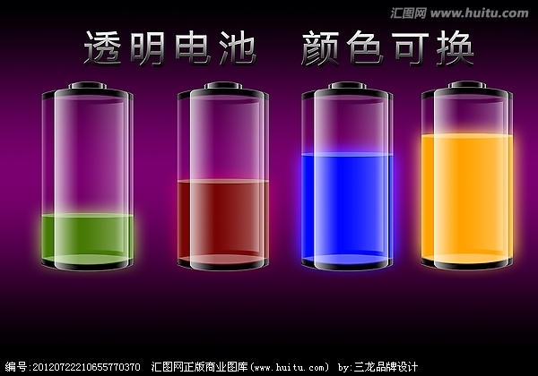
第22讲 原电池 化学电源

Slide 2

考纲要求
1.了解原电池的工作原理，能写出电极反应和电池反应方程式。
2.了解常见化学电源的种类及其工作原理。
考点一
考点二
考点三
探究高考 明确考向
练出高分

Slide 3
考点一 原电池的工作原理

Slide 4
1
知识梳理
1.概念和反应本质
原电池是把化学能转化为电能的装置，其反应本质是 。
2.原电池的构成条件
(1)一看反应：看是否有能自发进行的氧化还原反应发生(一般是活泼性强的金属与电解质溶液反应)。
(2)二看两电极：一般是活泼性不同的两电极。
(3)三看是否形成闭合回路，形成闭合回路需三个条件：①电解质溶液；②两电极直接或间接接触；③两电极插入电解质溶液中。
氧化还原反应
答案

Slide 5
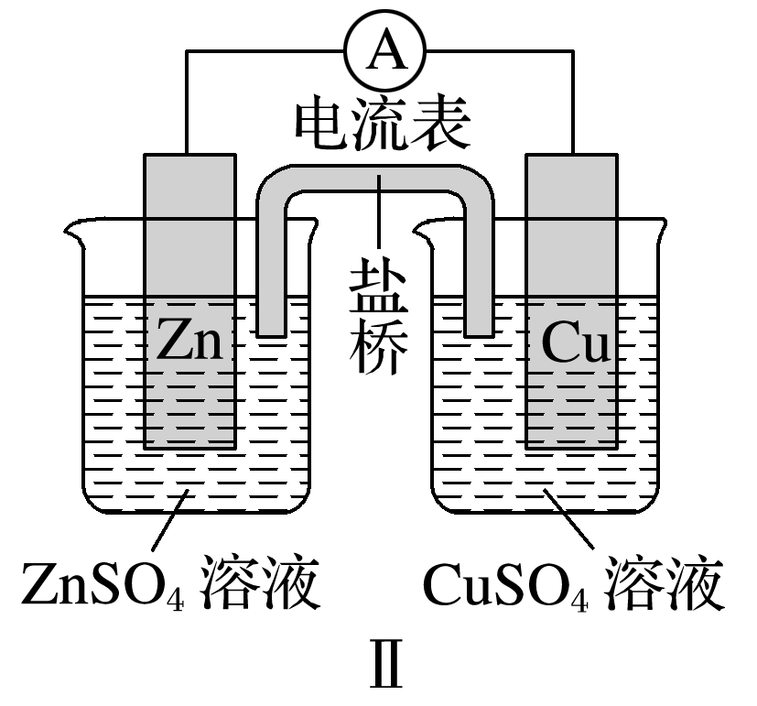
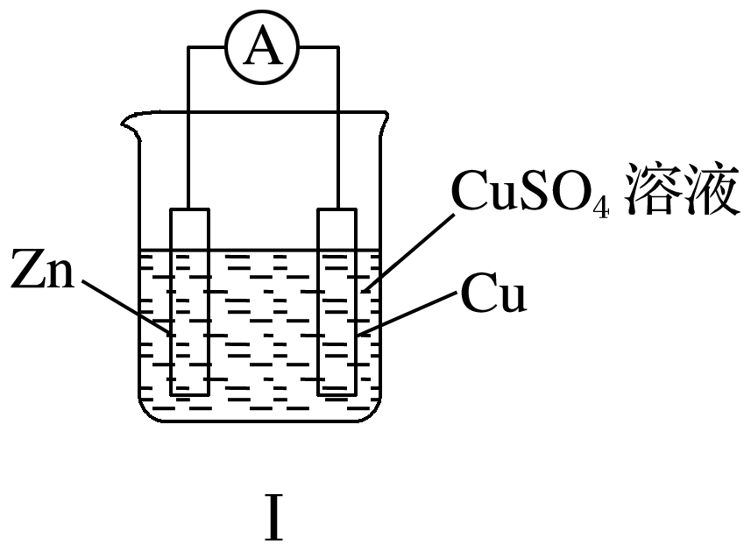
3.工作原理
以锌铜原电池为例

Slide 6
(1)反应原理
电极名称 | 负极 | 正极
电极材料 | 锌片 | 铜片
电极反应
反应类型
电子流向 | 由Zn片沿导线流向Cu片
盐桥中离子移向 | 盐桥含饱和KCl溶液，K＋移向 极，Cl－移向 极
Zn－2e－===Zn^{2＋}
Cu^{2＋}＋2e－===Cu
氧化反应
还原反应
正
负
答案

Slide 7
(2)盐桥的组成和作用
①盐桥中装有饱和的KCl、KNO₃等溶液和琼胶制成的胶冻。
②盐桥的作用：①连接内电路，形成闭合回路；②平衡电荷，使原电池不断产生电流。
(3)图Ⅰ中Zn在CuSO₄溶液中直接接触Cu^{2＋}，会有一部分Zn与Cu^{2＋}直接反应，该装置中既有化学能和电能的转化，又有一部分化学能转化成了热能，装置的温度会升高。

Slide 8
图Ⅱ中Zn和CuSO₄溶液分别在两个池子中，Zn与Cu^{2＋}不直接接触，不存在Zn与Cu^{2＋}直接反应的过程，所以仅是化学能转化成了电能，电流稳定，且持续时间长。
关键点：盐桥原电池中，还原剂在负极区，而氧化剂在正极区。

Slide 9
深度思考
1.正误判断，正确的划“√”，错误的划“×”
(1)在原电池中，发生氧化反应的一极一定是负极( )
(2)在原电池中，负极材料的活泼性一定比正极材料强( )
(3)在原电池中，正极本身一定不参与电极反应，负极本身一定要发生氧化反应( )
(4)其他条件均相同，带有“盐桥”的原电池比不带“盐桥”的原电池电流持续时间长( )
(5)在锌铜原电池中，因为有电子通过电解质溶液形成闭合回路，所以有电流产生( )
√
×
×
√
×
答案

Slide 10
2.能用金属代替盐桥吗？
答案 不可以，在电路接通的情况下，这个盐桥只是整个回路的一部分，随时要保持电中性，琼胶作为盐桥因其中含有两种离子，可以与溶液中的离子交换，从而达到传导电流的目的，而且琼胶本身可以容纳离子在其中运动；若用金属代替盐桥，电子流向一极后不能直接从另一极得到补充，必然结果就是向另一极释放金属阳离子或者溶液中的金属阳离子在电子流出的那一极得电子析出金属，从而降低了整个电池的电势。所以，只有自由电子是不够的，应该有一个离子的通道即“盐桥”。
答案

Slide 11
2
解题探究
1
2
3
4
5
6
7
题组一 原电池的形成条件及正、负极的判断
1.有关电化学知识的描述正确的是( )
A.CaO＋H₂O===Ca(OH)₂，可以放出大量的热，故可把该反应设计成原电
池，把其中的化学能转化为电能
B.某原电池反应为Cu＋2AgNO₃===Cu(NO₃)₂＋2Ag，装置中的盐桥中可以
是装有含琼胶的KCl饱和溶液
C.原电池的两极一定是由活动性不同的两种金属组成
D.从理论上讲，任何能自发进行的氧化还原反应都可设计成原电池
解析答案

Slide 12
1
2
3
4
5
6
7
解析 CaO＋H₂O===Ca(OH)₂不是氧化还原反应；KCl和AgNO₃反应生成AgCl沉淀易阻止原电池反应的发生；作电极的不一定是金属，如石墨棒也可作电极。
答案 D

Slide 13
1
2
3
4
5
6
7
2.下列有关原电池的说法中正确的是( )
A.在内电路中，电子由正极流向负极
B.在原电池中，相对较活泼的金属作负极，不活泼的金属作正极
C.原电池工作时，正极表面一定有气泡产生
D.原电池工作时，可能会伴随着热能变化
解析 A项，内电路中不存在电子的移动；
B项，若是由铝、镁、氢氧化钠溶液构成的原电池，则负极是铝；
C项，若是由锌、铜、硫酸铜溶液构成的原电池，则正极表面析出铜，没有气泡产生。
D
解析答案

Slide 14
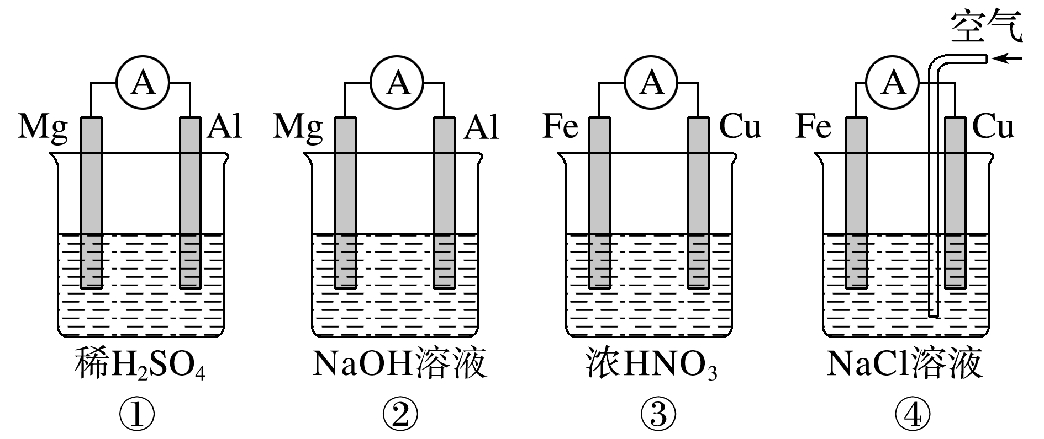
1
2
3
4
5
6
7
3.分析下图所示的四个原电池装置，其中结论正确的是( )
A.①②中Mg作负极，③④中Fe作负极
B.②中Mg作正极，电极反应式为6H₂O＋6e－===6OH－＋3H₂↑
C.③中Fe作负极，电极反应式为Fe－2e－===Fe^{2＋}
D.④中Cu作正极，电极反应式为2H＋＋2e－===H₂↑
解析答案

Slide 15
1
2
3
4
5
6
7
解析 ②中Mg不与NaOH溶液反应，而Al能和NaOH溶液反应失去电子，故Al是负极；③中Fe在浓硝酸中钝化，Cu和浓HNO₃反应失去电子作负极，A、C错；
②中电池总反应为2Al＋2NaOH＋2H₂O===2NaAlO₂＋3H₂↑，负极反应式为2Al＋8OH－－6e－===2AlO ＋4H₂O，二者相减得到正极反应式为6H₂O＋6e－===6OH－＋3H₂↑，B正确；
④中Cu是正极，电极反应式为O₂＋2H₂O＋4e－===4OH－，D错。
答案 B
-
2

Slide 16
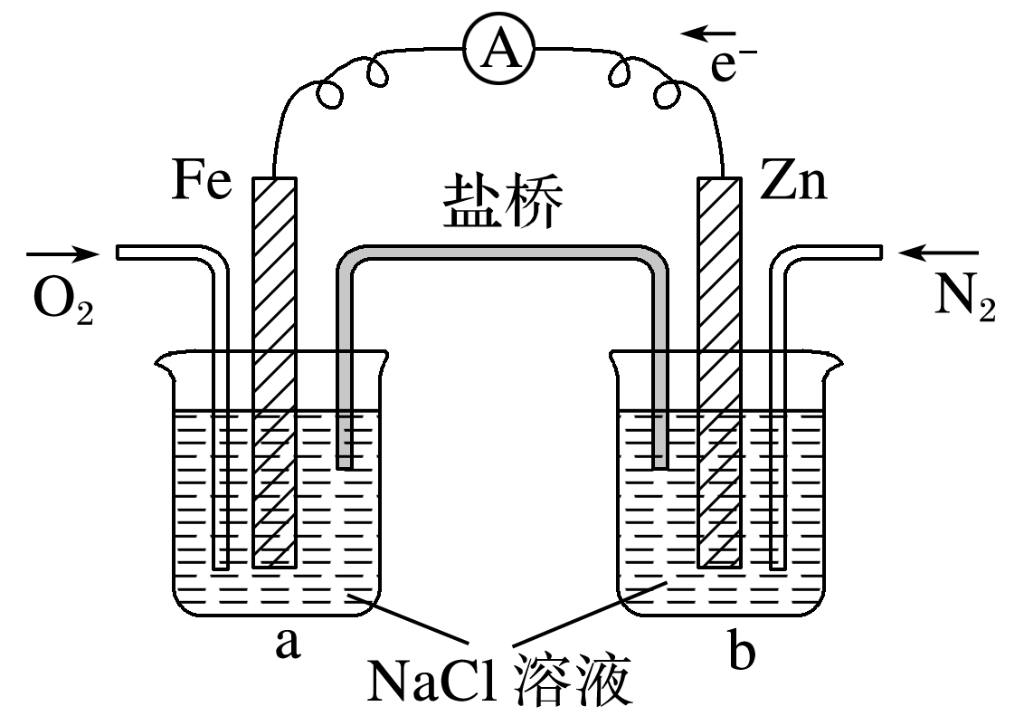
1
2
3
4
5
6
7
题组二 有关盐桥电池原理的考查
4.根据右图，下列判断中正确的是( )
A.烧杯a中的溶液pH降低
B.烧杯b中发生氧化反应
C.烧杯a中发生的反应为2H＋＋2e－===H₂↑
D.烧杯b中发生的反应为2Cl－－2e－===Cl₂↑
解析答案

Slide 17
1
2
3
4
5
6
7
解析 由题给原电池装置可知，电子经过导线，由Zn电极流向Fe电极，则O₂在Fe电极发生还原反应：O₂＋2H₂O＋4e－===4OH－，烧杯a中c(OH－)增大，溶液的pH升高；烧杯b中，Zn发生氧化反应：Zn－2e－===Zn^{2＋}。
答案 B

Slide 18
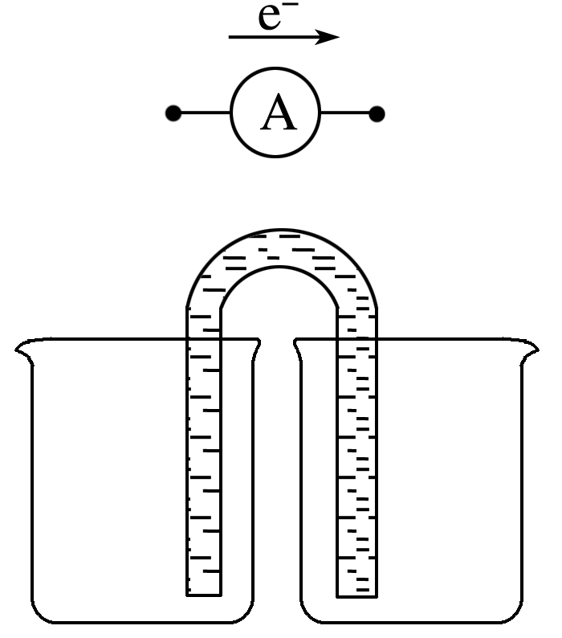
1
2
3
4
5
6
7
5. [2013·广东理综，33(2)(3)](2)能量之间可相互转化：电解食盐水制备Cl₂是将电能转化为化学能，而原电池可将化学能转化为电能。设计两种类型的原电池，探究其能量转化效率。限选材料：ZnSO₄(aq)，FeSO₄(aq)，CuSO₄(aq)；铜片，铁片，锌片和导线。
①完成原电池甲的装置示意图(见图)，并作相应标注，
要求：在同一烧杯中，电极与溶液含相同的金属元素。
②以铜片为电极之一，CuSO₄(aq)为电解质溶液，只在一个烧
杯中组装原电池乙，工作一段时间后，可观察到负极_______________。
③甲乙两种原电池可更有效地将化学能转化为电能的是________，其原因是______________。
解析答案

Slide 19
1
2
3
4
5
6
7
解析 ①根据题给条件和原电池的构成条件可得：
a.若用Zn、Cu、CuSO₄(aq)、ZnSO₄(aq)组成原电池，Zn作负极，Cu作正极，Zn插入到ZnSO₄(aq)中，Cu插入到CuSO₄(aq)中。
b.若用Fe、Cu、FeSO₄(aq)、CuSO₄(aq)组成原电池，Fe作负极，Cu作正极，Fe插入到FeSO₄(aq)中，Cu插入到CuSO₄(aq)中。
c.注意，画图时要注意电极名称，电极材料，电解质溶液名称(或化学式)，并形成闭合回路。
②由于金属活动性Zn＞Fe＞Cu，锌片或铁片作负极，由于Zn或Fe直接与CuSO₄溶液接触，工作一段时间后，负极逐渐溶解，表面有红色固体析出。

Slide 20
1
2
3
4
5
6
7
③带有盐桥的甲原电池中负极没有和CuSO₄溶液直接接触，二者不会直接发生置换反应，化学能不会转化为热能，而是几乎全部转化为电能；而原电池乙中的负极与CuSO₄溶液直接接触，两者会发生置换反应，部分化学能转化为热能，化学能不可能全部转化为电能。

Slide 21
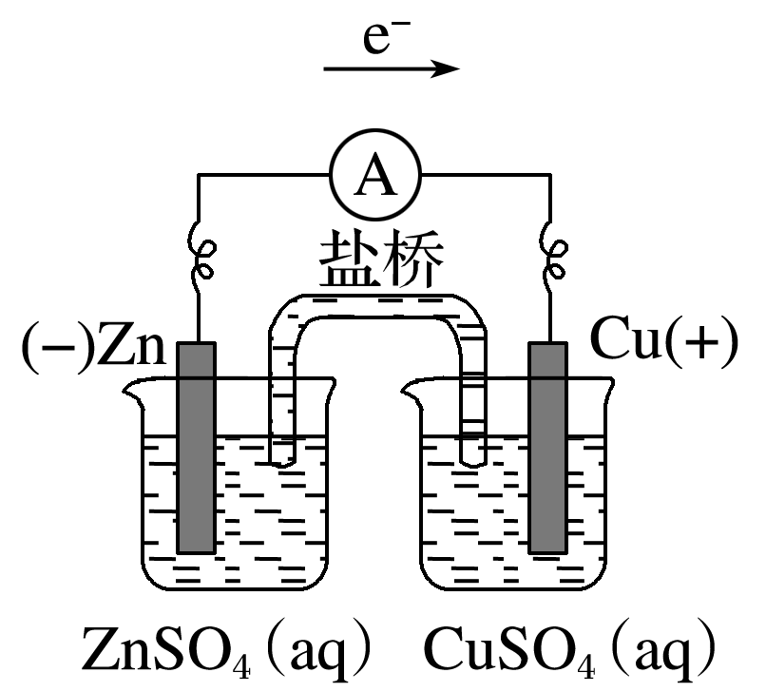
1
2
3
4
5
6
7
答案 (或其他合理答案)
②电极逐渐溶解，表面有红色固体析出
③甲 在甲装置中，负极不和Cu^{2＋}接触，避免了Cu^{2＋}直接与负极发生反应而使化学能转化为热能

Slide 22
1
2
3
4
5
6
7
(3)根据牺牲阳极的阴极保护法原理，为减缓电解质溶液中铁片的腐蚀，在上述的材料中应选__________作阳极。
锌片
解析 由牺牲阳极的阴极保护法可得，铁片作正极(阴极)时被保护，作负极(阳极)时被腐蚀，所以应选择比铁片更活泼的锌作负极(阳极)才能有效地保护铁不被腐蚀。
解析答案

Slide 23
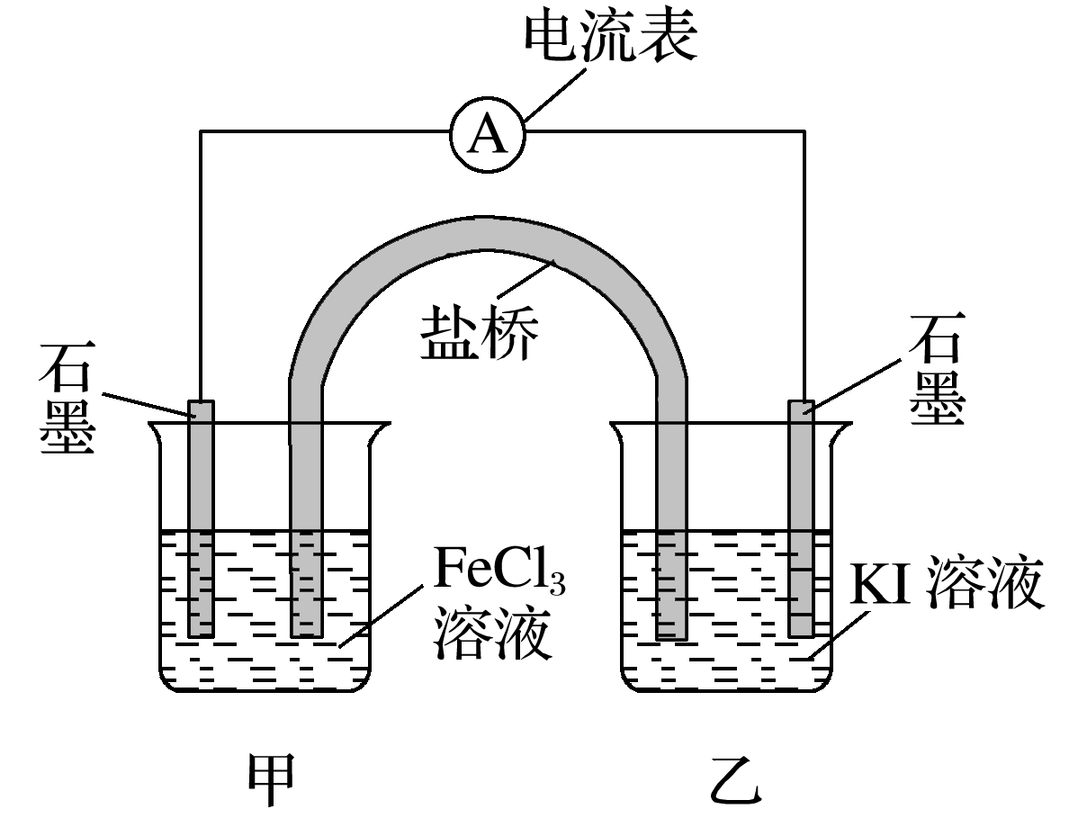
1
2
3
4
5
6
7
题组三 平衡移动与“盐桥”作用
6.控制适合的条件，将反应2Fe^{3＋}＋2I－2Fe^{2＋}＋I₂设计成如图所示的原电池。下列判断不正确的是( )
A.反应开始时，乙中石墨电极上发生氧化反应
B.反应开始时，甲中石墨电极上Fe^{3＋}被还原
C.电流表读数为零时，反应达到化学平衡状态
D.电流表读数为零后，在甲中溶入FeCl₂固体，乙中的石墨电极为负极
解析答案

Slide 24
1
2
3
4
5
6
7
解析 由图示结合原电池原理分析可知，Fe^{3＋}得电子变成Fe^{2＋}被还原，
I－失去电子变成I₂被氧化，所以A、B正确；
电流表读数为零时，Fe^{3＋}得电子速率等于Fe^{2＋}失电子速率，反应达到平衡状态，C正确；
D项在甲中溶入FeCl₂固体，平衡2Fe^{3＋}＋2I－2Fe^{2＋}＋I₂向左移动，I₂被还原为I－，乙中石墨为正极，D不正确。
答案 D

Slide 25
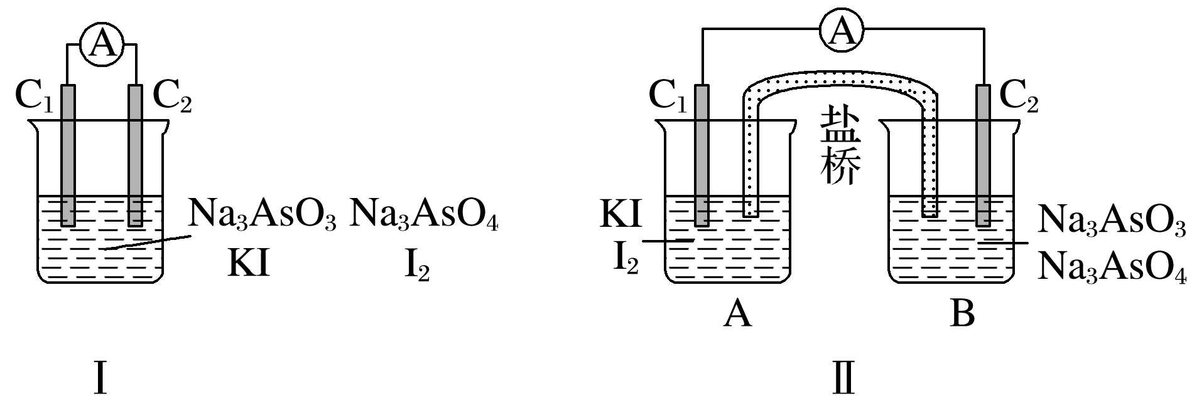
1
2
3
4
5
6
7
下列叙述中正确的是( )
A.甲组操作时，电流表(A)指针发生偏转
B.甲组操作时，溶液颜色变浅
C.乙组操作时，C₂作正极
D.乙组操作时，C₁上发生的电极反应为I₂＋2e－===2I－
解析答案

Slide 26
1
2
3
4
5
6
7
答案 D

Slide 27
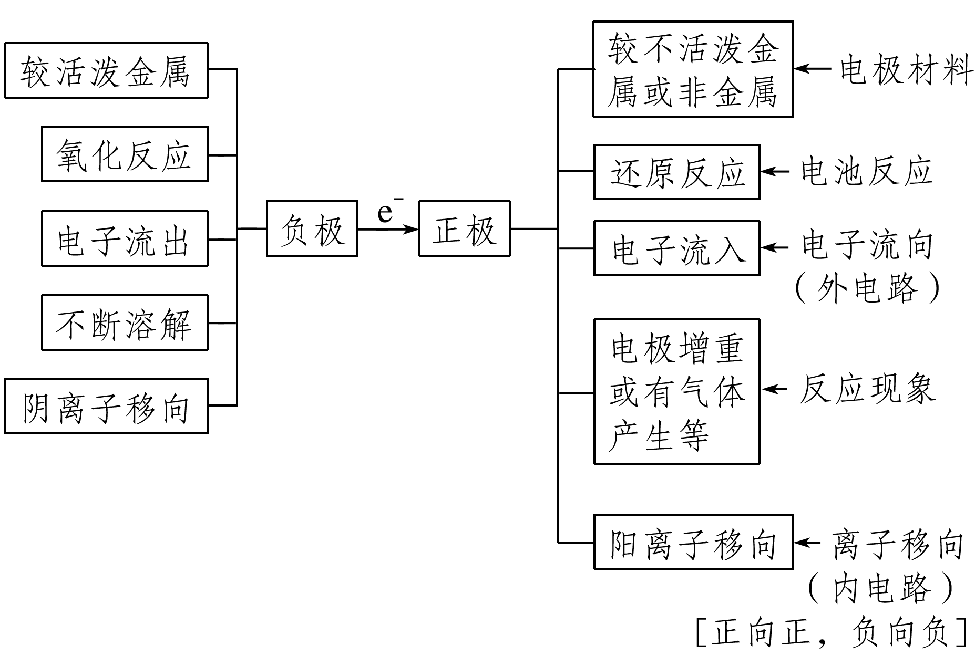
练后反思 方法指导
1.原电池正、负极判断方法
说明 原电池的正极和负极与电极材料的性质有关，也与电解质溶液有关，不要形成“活泼电极一定作负极”的思维定势。

Slide 28
2.当氧化剂得电子速率与还原剂失电子速率相等时，可逆反应达到化学平衡状态，电流表指针示数为零；当电流表指针往相反方向偏转，暗示电路中电子流向相反，说明化学平衡移动方向相反。
返回

Slide 29
考点二 原电池原理的“四”
个基本应用

Slide 30
1
知识梳理
1.用于金属的防护
使被保护的金属制品作原电池 而得到保护。例如，要保护一个铁质的输水管道或钢铁桥梁等，可用导线将其与一块锌块相连，使锌作原电池的负极。
2.设计制作化学电源
(1)首先将氧化还原反应分成两个半反应。
(2)根据原电池的反应特点，结合两个半反应找出正、负极材料和电解质溶液。
正极
答案

Slide 31
3.比较金属活动性强弱
两种金属分别作原电池的两极时，一般作 的金属比作 的金属活泼。
4.加快氧化还原反应的速率
一个 进行的氧化还原反应，设计成原电池时反应速率 。例如，在Zn与稀H₂SO₄反应时加入少量CuSO₄溶液能使产生H₂的反应速率加快。
负极
正极
自发
增大
答案

Slide 32
深度思考
1.电工经常说的一句口头禅：“铝接铜，瞎糊弄”，所以电工操作上规定不能把铜导线与铝导线连接在一起使用，试说明原因：___________
_________________________________________________________。
铜、铝接触在潮湿的环境中形成原电池，加快了铝的腐蚀，易造成电路断路
答案

Slide 33
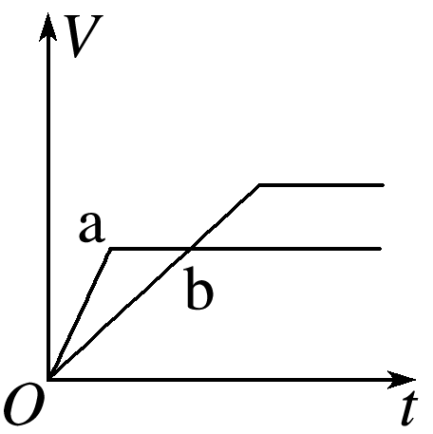
2.将等质量的两份锌粉a、b分别加入过量的稀硫酸，同时向a中加入少量的CuSO₄溶液。请画出产生H₂的体积V(L)与时间t(min)的关系图像。
答案
答案

Slide 34
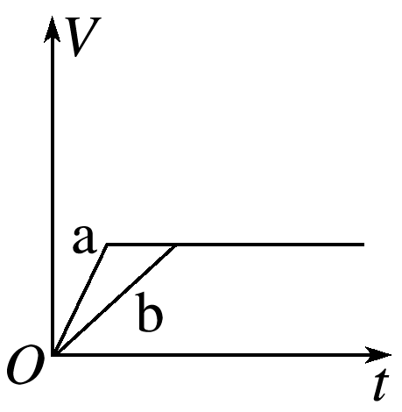
一思两变
1.将过量的两份锌粉a、b分别加入定量的稀硫酸，同时向a中加入少量的CuSO₄溶液，请画出产生H₂的体积V(L)与时间t(min)的关系图像。
答案
答案

Slide 35
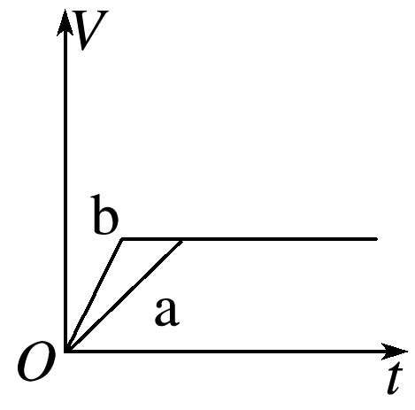
2.将[深度思考]第2题中的CuSO₄溶液改成CH₃COONa溶液，其他条件不变，请画出产生H₂的体积V(L)与时间t(min)的关系图像。
答案
答案

Slide 36
反思归纳
改变Zn与H＋反应速率的方法
1.加入Cu或CuSO₄，形成原电池，加快反应速率，加入Cu不影响Zn的量，但加入CuSO₄，Zn的量减少，是否影响产生H₂的量，应根据Zn、H＋的相对量多少判断。
2.加入强碱弱酸盐，由于弱酸根与H＋反应，使c(H＋)减小，反应速率减小，但不影响生成H₂的量。

Slide 37
2
解题探究
1
2
3
题组一 判断金属的活泼性
1.有A、B、C、D、E五块金属片，进行如下实验：
(1)A、B用导线相连后，同时浸入稀H₂SO₄溶液中，A极为负极，活动性________；
(2)C、D用导线相连后，同时浸入稀H₂SO₄溶液中，电流由D→导线→C，活动性________；
(3)A、C相连后，同时浸入稀H₂SO₄溶液中，C极产生大量气泡，活动性________；
A>B
C>D
A>C
解析答案

Slide 38
1
2
3
(4)B、D相连后，同时浸入稀H₂SO₄溶液中，D极发生氧化反应，活动性________；
(5)用惰性电极电解含B离子和E离子的溶液，E先析出，活动性________。
综上所述，这五种金属的活动性从强到弱的顺序为________________
D>B
B>E
A>C>D>B>E
解析答案

Slide 39
1
2
3
2.有A、B、C、D四种金属，做如下实验：①将A与B用导线连接起来，浸入电解质溶液中，B不易腐蚀；②将A、D分别投入等物质的量浓度的盐酸中，D比A反应剧烈；③将铜浸入B的盐溶液里，无明显变化，如果把铜浸入C的盐溶液里，有金属C析出。据此判断它们的活动性由强到弱的顺序是( )
A.A＞B＞C＞D B.C＞D＞A＞B
C.D＞A＞B＞C D.A＞B＞D＞C
解析答案

Slide 40
1
2
3
解析 ①A与B用导线连接后浸入电解质溶液中会构成原电池，B不易腐蚀，说明B为原电池的正极，说明金属活动性：A＞B；
②A、D与等物质的量浓度的盐酸反应，D比A反应剧烈，说明金属活动性：D＞A；
③根据置换反应规律，Cu不能置换出B，说明金属活动性：B＞Cu；Cu能置换出C，说明金属活动性：Cu＞C。则四种金属活动性的排列顺序是D＞A＞B＞C。
答案 C

Slide 41
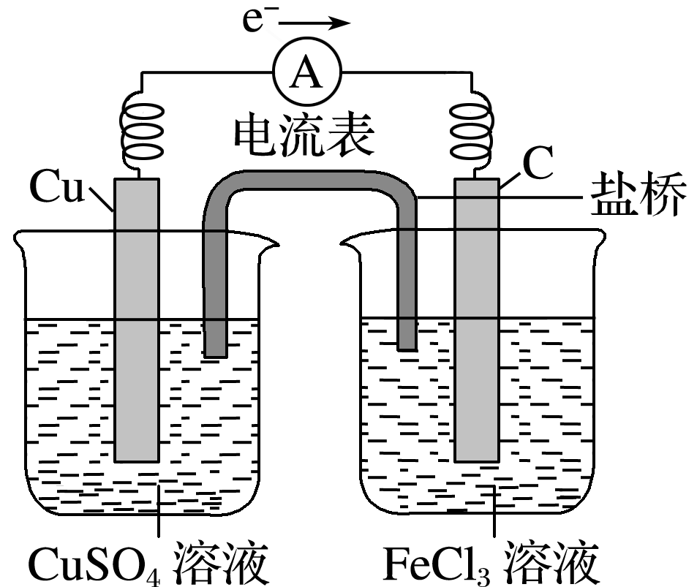
1
2
3
题组二 设计原电池，画出装置图
3.请运用原电池原理设计实验，验证Cu^{2＋}、Fe^{3＋}氧化性的强弱。请写出电极反应式，负极：________________，正极：______________________，
并在方框内画出实验装置图，要求用烧杯和盐桥，并标出外电路电子流向。
Cu－2e－===Cu^{2＋}
2Fe^{3＋}＋2e－===2Fe^{2＋}
答案

Slide 42
反思归纳
“装置图”常见失分点提示
1.不注明电极材料名称或元素符号。
2.不画出电解质溶液(或画出但不标注)。
3.误把盐桥画成导线。
4.不能连成闭合回路。
返回

Slide 43
考点三 化学电源

Slide 44
1
知识梳理
1.日常生活中的三种电池
(1)碱性锌锰干电池——一次电池
正极反应：2MnO₂＋2H₂O＋2e－===2MnOOH＋2OH－；
负极反应： ；
总反应：Zn＋2MnO₂＋2H₂O===2MnOOH＋Zn(OH)₂。
Zn＋2OH－－2e－===Zn(OH)₂
答案

Slide 45
(2)锌银电池——一次电池
负极反应：Zn＋2OH－－2e－===Zn(OH)₂；
正极反应：Ag₂O＋H₂O＋2e－===2Ag＋2OH－；
总反应： 。
(3)二次电池(可充电电池)
铅蓄电池是最常见的二次电池，负极材料是 ，正极材料是 。
Zn＋Ag₂O＋H₂O===Zn(OH)₂＋2Ag
Pb
PbO₂
答案

Slide 46
①放电时的反应
②充电时的反应
注：可逆电池的充、放电不能理解为可逆反应。
答案

Slide 47
2.“高效、环境友好”的燃料电池
氢氧燃料电池是目前最成熟的燃料电池，可分酸性和碱性两种。
种类 | 酸性 | 碱性
负极反应式 | 2H₂－4e－===4H＋
正极反应式 |  | O₂＋2H₂O＋4e－===4OH－
电池总反应式 | 2H₂＋O₂===2H₂O
备注 | 燃料电池的电极不参与反应，有很强的催化活性，起导电作用
2H₂＋4OH－－4e－===4H₂O
O₂＋4e－＋4H＋===2H₂O
答案

Slide 48
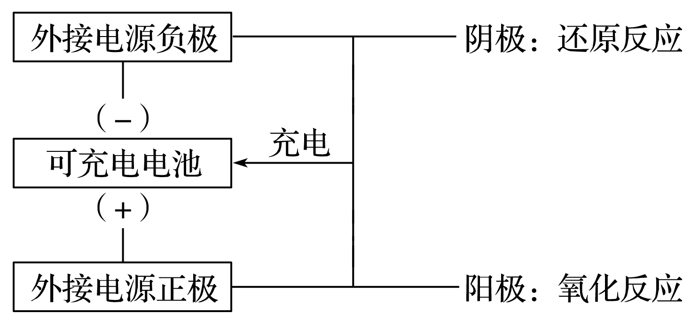
深度思考
1.可充电电池充电时电极与外接电源的正、负极如何连接？
答案
答案

Slide 49
2.(1)氢氧燃料电池以KOH溶液作电解质溶液时，工作一段时间后，电解质溶液的浓度将_______，溶液的pH________。(填“减小”、“增大”或“不变”)
(2)氢氧燃料电池以H₂SO₄溶液作电解质溶液时，工作一段时间后，电解质溶液的浓度将________，溶液的pH________。(填“减小”、“增大”或“不变”)
减小
减小
减小
增大
答案

Slide 50
2
解题探究
1
2
3
4
5
6
题组一 判断正、负极，书写化学电源电极反应式
1.Li­-SOCl₂电池可用于心脏起搏器。该电池的电极材料分别为锂和碳，电解液是LiAlCl₄­-SOCl₂。电池的总反应可表示为4Li＋2SOCl₂===4LiCl＋S＋SO₂↑。
请回答下列问题：
(1)电池的负极材料为____，发生的电极反应为____________________。
解析 分析反应的化合价变化，可知Li失电子，被氧化，为还原剂，SOCl₂得电子，被还原，为氧化剂。
负极材料为Li(还原剂)，4Li－4e－===4Li＋。
锂
4Li－4e－===4Li＋
解析答案

Slide 51
1
2
3
4
5
6
2SOCl₂＋4e－===4Cl－＋S＋SO₂↑
(2)电池正极发生的电极反应为____________________________________。
解析 正极反应式可由总反应式减去负极反应式得到：2SOCl₂＋4e－===4Cl－＋S＋SO₂↑。
解析答案

Slide 52
1
2
3
4
5
6
2.Mg­-AgCl电池是一种能被海水激活的一次性贮备电池，电池反应方程式为2AgCl＋Mg===Mg^{2＋}＋2Ag＋2Cl－试书写该电池的正、负极电极反应式。
答案 负极：Mg－2e－===Mg^{2＋}
正极：2AgCl＋2e－===2Ag＋2Cl－
答案

Slide 53
1
2
3
4
5
6
3.铝­-空气海水电池：以铝板为负极，铂网为正极，海水为电解质溶液，空气中的氧气与铝反应产生电流。
电池总反应为4Al＋3O₂＋6H₂O===4Al(OH)₃；
负极：___________________________________________；
正极：___________________________________________。
4Al－12e－===4Al^{3＋}
3O₂＋6H₂O＋12e－===12OH－
答案

Slide 54
1
2
3
4
5
6
题组二 “一池多变”的燃料电池
4.以甲烷燃料电池为例来分析不同的环境下电极反应式的书写。
(1)酸性介质(如H₂SO₄)
负极：________________________________________________；
正极：_________________________________________________；
总反应式：_____________________________________________。
CH₄－8e－＋2H₂O===CO₂＋8H＋
2O₂＋8e－＋8H＋===4H₂O
CH₄＋2O₂===CO₂＋2H₂O
答案

Slide 55
1
2
3
4
5
6
(2)碱性介质(如KOH)
负极：____________________________________________；
正极：____________________________________________；
总反应式：________________________________________。
(3)固体电解质(高温下能传导O^{2－})
负极：____________________________________________；
正极：____________________________________________；
总反应式：________________________________________。
2O₂＋8e－＋4H₂O===8OH－
CH₄－8e－＋4O^{2－}===CO₂＋2H₂O
2O₂＋8e－===4O^{2－}
CH₄＋2O₂===CO₂＋2H₂O
答案

Slide 56
1
2
3
4
5
6
(4)熔融碳酸盐(如熔融K₂CO₃)环境下
负极：____________________________________________；
正极：____________________________________________；
总反应式：________________________________________。
CH₄＋2O₂===CO₂＋2H₂O
答案

Slide 57
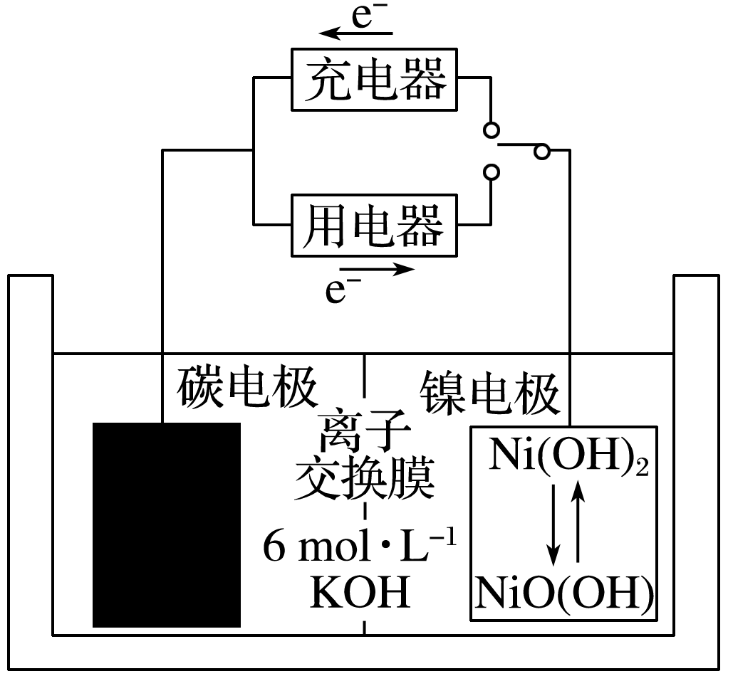
1
2
3
4
5
6
题组三 “久考不衰”的可逆电池
5.一种碳纳米管能够吸附氢气，可作二次电池(如下图所示)的碳电极。该电池的电解质溶液为6 mol·L^{－1}的KOH溶液。
(1)写出放电时的正、负极电极反应式。
答案 负极：H₂－2e－＋2OH－===2H₂O；
正极：2NiO(OH)＋2H₂O＋2e－===2Ni(OH)₂＋2OH－。
答案

Slide 58
1
2
3
4
5
6
(2)写出充电时的阴、阳极电极反应式。
答案 阴极：2H₂O＋2e－===H₂↑＋2OH－；
阳极：2Ni(OH)₂＋2OH－－2e－===2NiO(OH)＋2H₂O。
技巧点拨 负极与阴极颠倒，正极与阳极颠倒，即得各自电极反应式。
答案

Slide 59
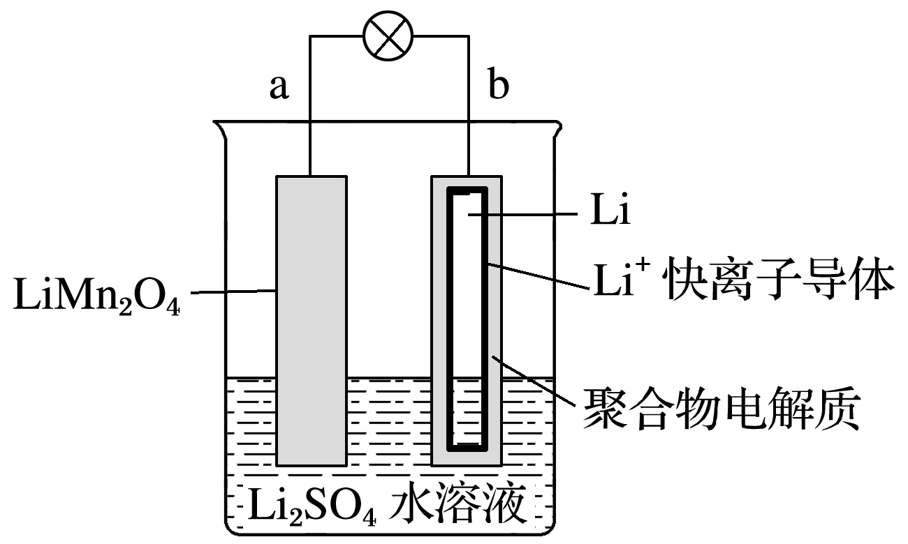
1
2
3
4
5
6
6.(2014·新课标全国卷Ⅱ，12)2013年3月我国科学家报道了如图所示的水溶液锂离子电池体系。下列叙述错误的是( )
A.a为电池的正极
B.电池充电反应为LiMn₂O₄===Li_{1－x}Mn₂O₄＋xLi
C.放电时，a极锂的化合价发生变化
D.放电时，溶液中Li＋从b向a迁移
解析答案

Slide 60
1
2
3
4
5
6
解析 图示所给出的是原电池装置。A项，由图示分析，金属锂易失电子，由原电池原理可知，含有锂的一端为原电池的负极，即b为负极，a为正极，故正确；
B项，电池充电时为电解池，反应式为原电池反应的逆反应，故正确；
C项，放电时，a极为原电池的正极，发生还原反应的是锰元素，锂元素的化合价没有变化，故不正确；
D项，放电时为原电池，锂离子应向正极(a极)迁移，故正确。
答案 C

Slide 61
练后反思 方法指导
1.化学电源中电极反应式书写的一般步骤
“加减法”书写电极反应式
(1)先确定原电池的正、负极，列出正、负极上的反应物质，并标出相同数目电子的得失。
(2)注意负极反应生成的阳离子与电解质溶液中的阴离子是否共存。若不共存，则该电解质溶液中的阴离子应写入负极反应式；若正极上的反应物质是O₂，且电解质溶液为中性或碱性，则水必须写入正极反应式中，且O₂生成OH－，若电解质溶液为酸性，则H＋必须写入正极反应式中，O₂生成水。

Slide 62
(3)正、负极反应式相加得到电池反应的总反应式。若已知电池反应的总反应式，可先写出较易书写的一极的电极反应式，然后在电子守恒的基础上，总反应式减去较易写出的一极的电极反应式，即得到较难写出的另一极的电极反应式。
(4)燃料电池的电极反应中，酸性溶液中不能出现OH－，碱性溶液中不能出现H＋，水溶液中不能出现O^{2－}，而熔融电解质中O₂被还原为O^{2－}。

Slide 63
2.锂离子电池充放电分析
常见的锂离子电极材料
正极材料：LiMO₂(M：Co、Ni、Mn等)
LiM₂O₄(M：Co、Ni、Mn等)
LiMPO₄(M：Fe等)
负极材料：石墨(能吸附锂原子)
负极反应：Li_{x}C_{n}－xe－===xLi＋＋nC
正极反应：Li_{1－x}MO₂＋xLi＋＋xe－===LiMO₂
总反应：Li_{1－x}MO₂＋Li_{x}C_{n} nC＋LiMO₂。
返回

Slide 64
探究高考 明确考向

Slide 65
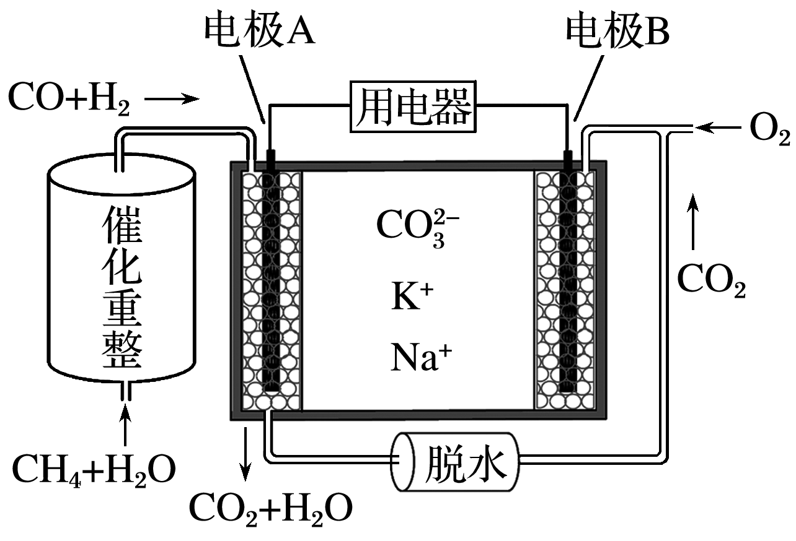
1
2
3
4
5
6
7
1.(2015·江苏，10)一种熔融碳酸盐燃料电池原理示意如图。下列有关该电池的说法正确的是( )
解析答案

Slide 66
1
2
3
4
5
6
7
C项，原电池工作时，阴离子移向负极，而B极是正极，错误；
答案 D

Slide 67
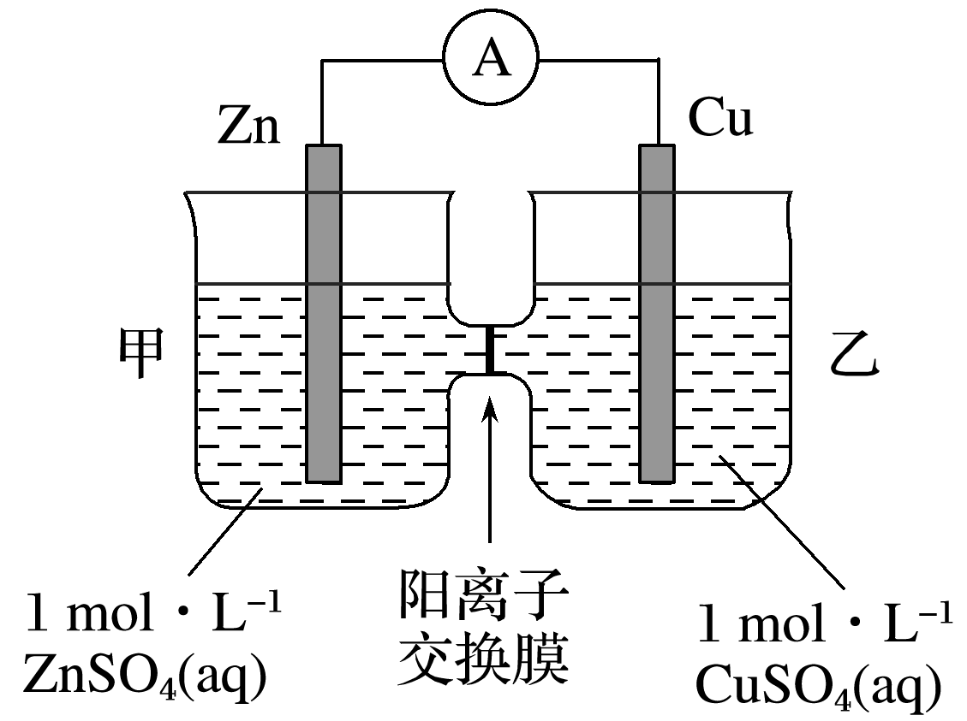
1
2
3
4
5
6
7
2.(2015·天津理综，4)锌铜原电池装置如图所示，其中阳离子交换膜只允许阳离子和水分子通过，下列有关叙述正确的是( )
A.铜电极上发生氧化反应
B.电池工作一段时间后，甲池的c( )减小
C.电池工作一段时间后，乙池溶液的总质量增加
D.阴阳离子分别通过交换膜向负极和正极移动，保持溶液中电荷平衡
解析答案

Slide 68
1
2
3
4
5
6
7
解析 A项，由锌的活泼性大于铜，可知铜电极为正极，在正极上Cu^{2＋}得电子发生还原反应生成Cu，错误；
C项，在乙池中Cu^{2＋}＋2e－===Cu，同时甲池中的Zn^{2＋}通过阳离子交换膜进入乙池中，由于M(Zn^{2＋})>M(Cu^{2＋})，故乙池溶液的总质量增加，正确；
D项，阳离子交换膜只允许阳离子和水分子通过，电解过程中Zn^{2＋}通过阳离子交换膜移向正极，保持溶液中电荷平衡，阴离子是不能通过交换膜的，错误。
答案 C

Slide 69
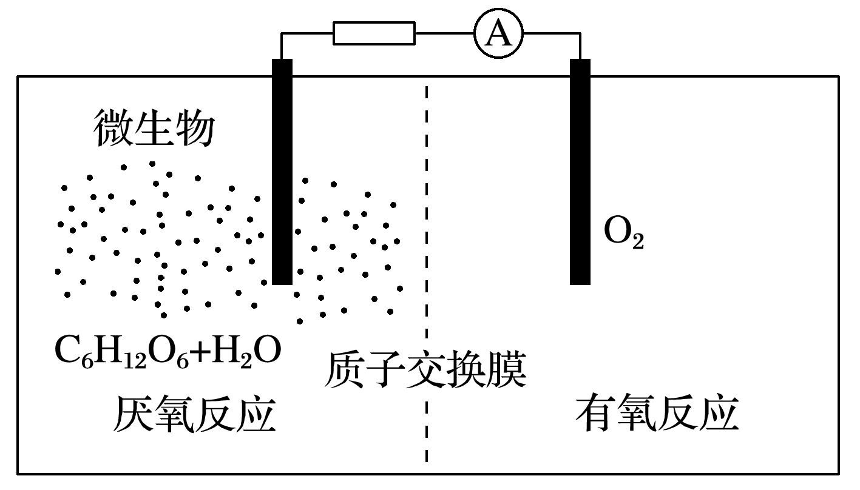
1
2
3
4
5
6
7
3.(2015·全国卷Ⅰ，11)微生物电池是指在微生物的作用下将化学能转化为电能的装置，其工作原理如图所示。下列有关微生物电池的说法错误的是( )
A.正极反应中有CO₂生成
B.微生物促进了反应中电子的转移
C.质子通过交换膜从负极区移向正极区
D.电池总反应为C₆H₁₂O₆＋6O₂===6CO₂＋6H₂O
解析答案

Slide 70
1
2
3
4
5
6
7
解析 由题意可知，微生物电池的原理是在微生物的作用下，O₂与C₆H₁₂O₆发生氧化还原反应，将化学能转化为电能，B项正确；
氧气在正极反应，由于质子交换膜只允许H＋离子通过，则正极反应为O₂＋4e－＋4H＋===2H₂O，没有CO₂生成，A项错误；
负极发生反应：C₆H₁₂O₆－24e－＋6H₂O===6CO₂＋24H＋，H＋离子在负极区生成，移向正极区，在正极被消耗，C项正确；
总反应为C₆H₁₂O₆＋6O₂===6CO₂＋6H₂O，D项正确。
答案 A

Slide 71
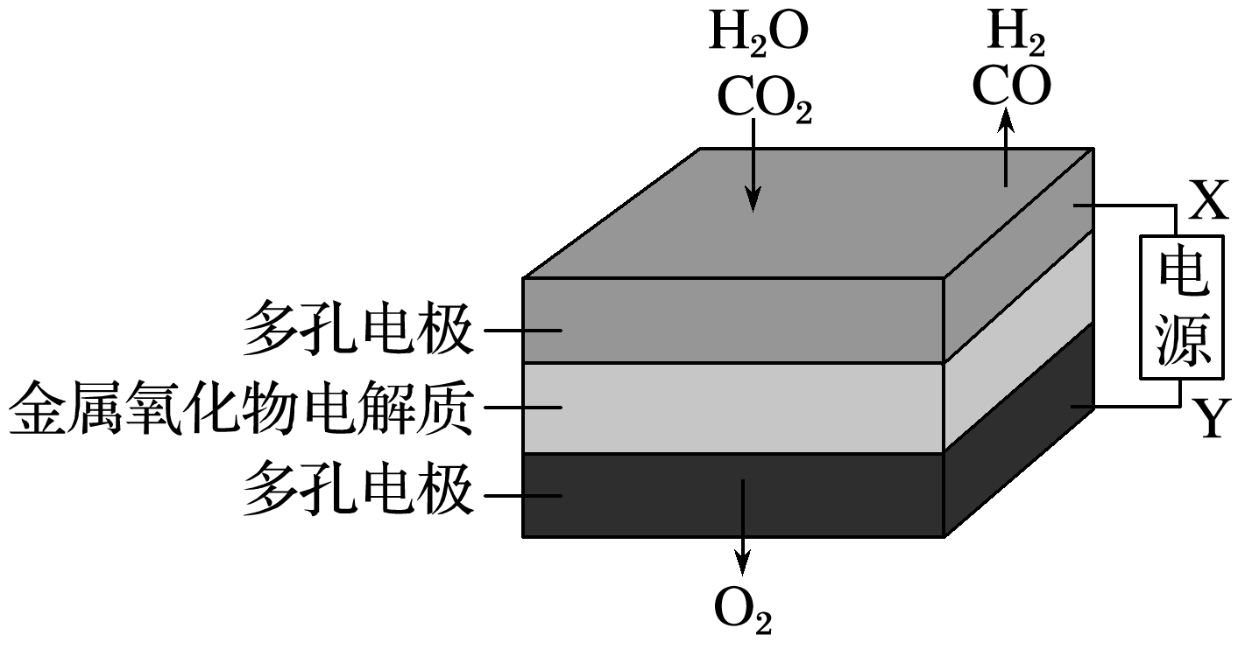
1
2
3
4
5
6
7
4.(2015·浙江理综，11)在固态金属氧化物电解池中，高温共电解H₂O­-CO₂混合气体制备H₂和CO是一种新的能源利用方式，基本原理如图所示。下列说法不正确的是( )
A.X是电源的负极
B.阴极的电极反应式是H₂O＋2e－===H₂＋O^{2－}、
CO₂＋2e－===CO＋O^{2－}
C.总反应可表示为H₂O＋CO₂ H₂＋CO＋O₂
D.阴、阳两极生成的气体的物质的量之比是1∶1
解析答案

Slide 72
1
2
3
4
5
6
7
解析 由水和二氧化碳生成氢气和一氧化碳发生还原反应，此极上得到电子，应为阴极，故X极为电源的负极，A、B项正确；
C项，根据电极上的反应物和生成物，可知总反应方程式正确；
D项，因阳极电极反应式为2O^{2－}－4e－===O₂↑，结合电子得失相等，可知阴、阳两极生成气体的物质的量之比为2∶1，错误。
答案 D

Slide 73
1
2
3
4
5
6
7
5.[2015·四川理综，11(5)]FeSO₄在一定条件下可制得FeS₂(二硫化亚铁)纳米材料。该材料可用于制造高容量锂电池，电池放电时的总反应为4Li＋FeS₂===Fe＋2Li₂S，正极反应式是________________________________
_________________________。
FeS₂＋4Li＋＋4e－===Fe＋2Li₂S
或FeS₂＋4e－===Fe＋2S^{2－}
答案

Slide 74
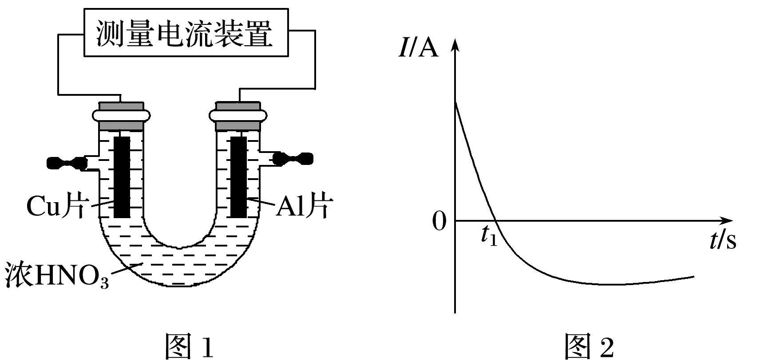
1
2
3
4
5
6
7
6.[2015·安徽理综，25(4)]常温下，将除去表面氧化膜的Al、Cu片插入浓HNO₃中组成原电池(图1)，测得原电池的电流强度(I)随时间(t)的变化如图2所示，反应过程中有红棕色气体产生。
0～t₁时，原电池的负极是Al片，此时，正极的电极反应式是________，溶液中的H＋向________极移动，t₁时，原电池中电子流动方向发生改变，其原因是________。
解析答案

Slide 75
1
2
3
4
5
6
7
解析 0～t₁时，Al表面被氧化发生钝化，Al作负极，Cu作正极，正极反应为2H＋＋ ＋e－===NO₂↑＋H₂O；原电池工作时，阳离子向正极做定向移动；t₁时铝表面在浓HNO₃中全部钝化后，氧化膜阻止了铝的进一步氧化，然后铜作负极，电流方向发生变化。
答案 2H＋＋ ＋e－===NO₂↑＋H₂O 正
常温下铝在浓HNO₃中发生钝化，氧化物薄膜阻止了铝的进一步反应，然后铜与浓HNO₃反应

Slide 76
1
2
3
4
5
6
7
7.[2015·全国卷Ⅱ，26(1)(2)]酸性锌锰干电池是一种一次性电池，外壳为金属锌，中间是碳棒，其周围是由碳粉、MnO₂、ZnCl₂和NH₄Cl等组成的糊状填充物。该电池放电过程产生MnOOH。
(1)该电池的正极反应式为___________________________，
电池反应的离子方程式为___________________________________。
解析 根据酸性锌锰干电池的构造可知，放电时，负极Zn失去电子生成Zn^{2＋}，正极MnO₂得到电子生成MnOOH，从而可写出正极和负极的电极反应式，然后在遵循电子守恒的前提下，将两极反应式加合可得电池反应的离子方程式。
MnO₂＋e－＋H＋===MnOOH
Zn＋2MnO₂＋2H＋===Zn^{2＋}＋2MnOOH
解析答案

Slide 77
1
2
3
4
5
6
7
(2)维持电流强度为0.5 A，电池工作5分钟，理论上消耗锌______g。
(已知F＝96 500 C·mol^{－1})
0.05
解析答案
返回

Slide 78
练出高分

Slide 79
1
2
3
4
5
6
7
8
9
10
11
12
13
14
1.X、Y、Z、M、N代表五种金属，有以下反应：
①Y与M用导线连接放入稀硫酸中，M上冒气泡；
②M、N为电极，与N的盐溶液组成原电池，电子从M极流出，经过外电路，流入N极；
③Z＋2H₂O(冷水)===Z(OH)₂＋H₂↑；
④水溶液中，X＋Y^{2＋}===X^{2＋}＋Y。
则这五种金属的活动性由强到弱的顺序为( )
A.Z＞X＞Y＞M＞N B.Z＞Y＞X＞M＞N
C.Z＞X＞Y＞N＞M D.X＞Y＞M＞N＞Z
解析答案

Slide 80
1
2
3
4
5
6
7
8
9
10
11
12
13
14
解析 ①Y与M用导线连接放入稀硫酸中，M上冒气泡，证明M为原电池的正极，所以活动性：Y＞M；
②在原电池反应中，电子流出的电极为负极，电子流入的电极为正极，由于电子从M极流出，经过外电路，流入N极，所以活动性：M＞N；
③Z＋2H₂O(冷水)===Z(OH)₂＋H₂↑，证明Z的活动性很强，是题目提供的所有的元素中最强的；
④水溶液中，X＋Y^{2＋}===X^{2＋}＋Y，则证明活动性：X＞Y。所以这五种金属的活动性由强到弱的顺序为Z＞X＞Y＞M＞N 。
答案 A

Slide 81
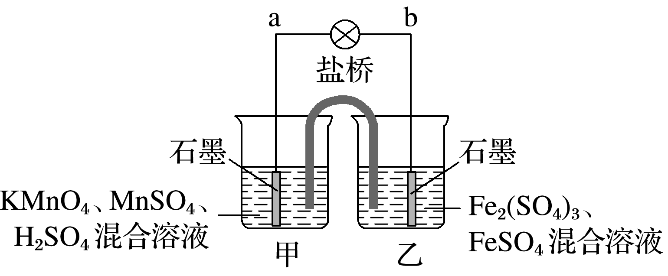
1
2
3
4
5
6
7
8
9
10
11
12
13
14
2.某合作学习小组的同学利用下列氧化还原反应设计原电池：2KMnO₄＋10FeSO₄＋8H₂SO₄===2MnSO₄＋ 5Fe₂(SO₄)₃＋K₂SO₄＋8H₂O，盐桥中装有饱和K₂SO₄溶液。下列叙述中正确的是( )
A.乙烧杯中发生还原反应
B.甲烧杯中溶液的pH逐渐减小
C.电池工作时，盐桥中的 移向甲烧杯
D.外电路的电流方向是从a到b
解析答案

Slide 82
1
2
3
4
5
6
7
8
9
10
11
12
13
14
解析 由2KMnO₄＋10FeSO₄＋8H₂SO₄===2MnSO₄＋5Fe₂(SO₄)₃＋K₂SO₄＋8H₂O可知，Mn元素的化合价降低，得到电子，Fe元素的化合价升高，失去电子，则b为负极，a为正极。A项，b为负极，则乙烧杯中发生氧化反应，故A错误；
D项，由上述分析可知，a为正极，外电路中电流由正极流向负极，即从a流向b，故D正确。
答案 D

Slide 83
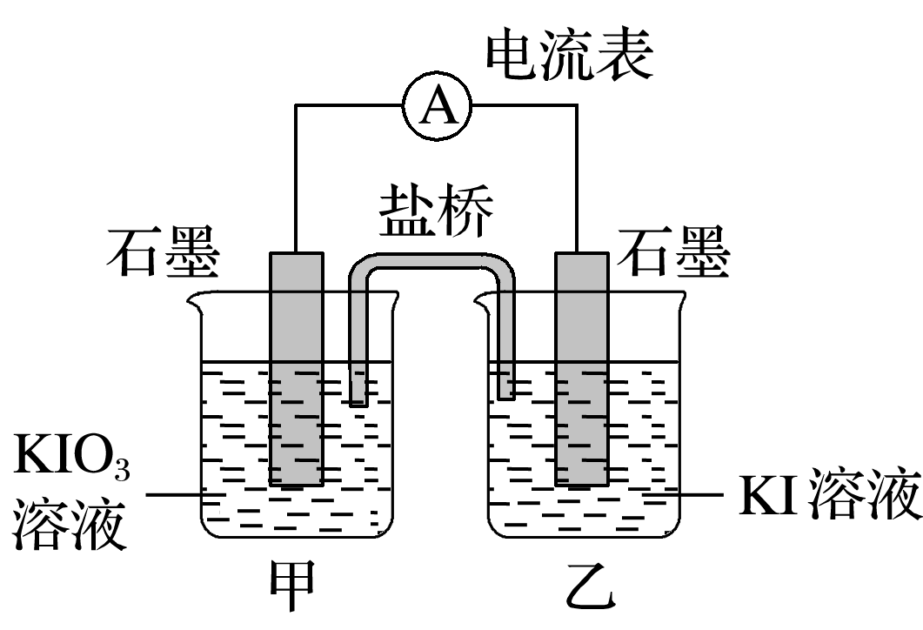
1
2
3
4
5
6
7
8
9
10
11
12
13
14
3.将反应IO＋5I－＋6H＋3I₂＋3H₂O设计成如下图所示的原电池。开始时向甲烧杯中加入少量浓硫酸，电流表指针发生偏转，一段时间后，电流表指针回到零，再向甲烧杯中滴入几滴浓NaOH溶液，电流表指针再次发生偏转。下列判断不正确的是( )
A.开始加入少量浓硫酸时，乙中石墨电极上发生氧化反应
B.开始加入少量浓硫酸时，同时在甲、乙烧杯中
都加入淀粉溶液，只有乙烧杯中溶液变蓝
C.电流表读数为零时，反应达到化学平衡状态
D.两次电流表指针偏转方向相反
解析答案

Slide 84
1
2
3
4
5
6
7
8
9
10
11
12
13
14
答案 B

Slide 85
1
2
3
4
5
6
7
8
9
10
11
12
13
14
4.甲醇、氧气和强碱溶液作电解质的手机电池中的反应为2CH₃OH＋
3O₂＋4OH－ ＋6H₂O。有关说法正确的是( )
A.放电时，CH₃OH参与反应的电极为正极
B.放电时，负极电极反应：CH₃OH＋8OH－－6e－ === ＋6H₂O
C.标况下，通入11.2 L O₂完全反应有1 mol电子转移
D.充电时电解质溶液的pH逐渐减小
解析答案

Slide 86
1
2
3
4
5
6
7
8
9
10
11
12
13
14
解析 A项放电时，CH₃OH发生氧化反应，所以CH₃OH参与反应的电极为负极，错误；
C项标况下，11.2 L O₂的物质的量为0.5 mol，所以11.2 L O₂完全反应有0.5 mol×4＝2 mol电子转移，错误；
D项充电时，反应从右向左进行，OH－离子浓度增大，溶液pH逐渐升高，错误。
答案 B

Slide 87
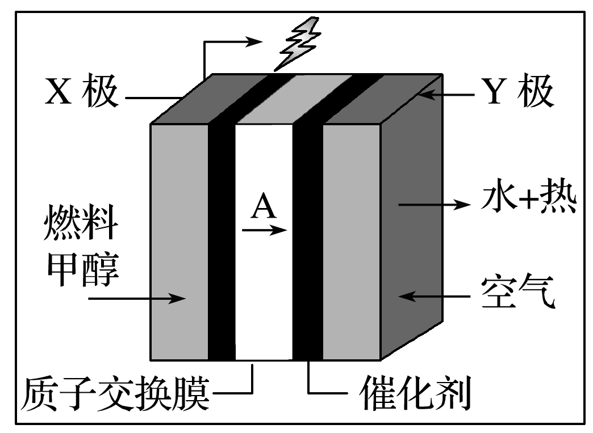
1
2
3
4
5
6
7
8
9
10
11
12
13
14
5.甲醇燃料电池容易携带、容易存储等优点，目前被认为将会替代传统的电池成为携带型设备的主要电源。如图是甲醇的质子交换膜型燃料电池模型，下列有关说法正确的是( )
A.Y极为电池的负极
B.X极的电极反应式：CH₃OH＋H₂O－6e－===CO₂＋6H＋
C.若常温下用该电池电解100 mL KCl溶液至pH＝12
时，电池质子交换膜迁移的A为0.01 mol
D.空气以20%为氧气计算，X极每消耗1 mol甲醇，
Y极必消耗168 L空气中的氧气
解析答案

Slide 88
1
2
3
4
5
6
7
8
9
10
11
12
13
14
D项，没有给出氧气所处的条件，不能求出氧气的体积。
答案 B

Slide 89
1
2
3
4
5
6
7
8
9
10
11
12
13
14
6.一种新型燃料电池，一极通入空气，另一极通入丁烷气体；电解质是掺杂氧化钇(Y₂O₃)的氧化锆(ZrO₂)晶体，在熔融状态下能传导O^{2－}。下列说法不正确的是( )
A.在熔融电解质中，O^{2－}向负极定向移动
B.电池的总反应为2C₄H₁₀＋13O₂===8CO₂＋10H₂O
C.通入空气的一极是正极，电极反应为O₂＋4e－===2O^{2－}
D.通入丁烷的一极是负极，电极反应为C₄H₁₀ ＋26e－＋13O^{2－}===4CO₂↑＋
5H₂O
解析答案

Slide 90
1
2
3
4
5
6
7
8
9
10
11
12
13
14
解析 A项，原电池中阴离子向负极移动，阳离子向正极移动，所以在熔融电解质中，O^{2－}移向负极，故A正确；
B项，电池的总反应与丁烷燃烧的化学方程式相同，为2C₄H₁₀＋13O₂===8CO₂＋10H₂O，故B正确；
C项，通入空气的一极是正极，在该极上是氧气发生得电子的还原反应，电极反应为O₂＋4e－===2O^{2－}，故C正确；
D项，通入丁烷一极是负极，该极上发生失电子的氧化反应，正确的电极反应式为C₄H₁₀＋13O^{2－}－26e－===4CO₂＋5H₂O，故D错误。
答案 D

Slide 91
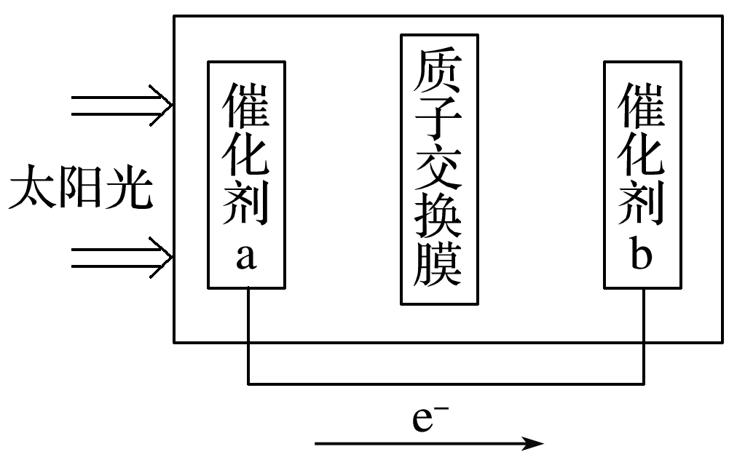
1
2
3
4
5
6
7
8
9
10
11
12
13
14
7.人工光合作用能够借助太阳能用CO₂和水制备化学原料，如图是通过人工光合作用制备HCOOH的原理示意图，下列说法中正确的是( )
A.催化剂a处通CO₂气体，催化剂b处加水
B.催化剂a处发生的反应为2H₂O＋4e－===O₂↑＋4H＋
C.该电池的电解质溶液可采用HCOOH溶液
D.在合成HCOOH的过程中，电池内部的H＋的物质的量浓度不发生改变
解析答案

Slide 92
1
2
3
4
5
6
7
8
9
10
11
12
13
14
解析 根据电子流向，左边为负极，右边为正极，电极反应式为负极：2H₂O－4e－===4H＋＋O₂；正极：2CO₂＋4e－＋4H＋===2HCOOH。
A项，a处加入H₂O，b处通CO₂，错误；
D项，电池总反应式为2CO₂＋2H₂O===2HCOOH＋O₂，HCOOH电离出H＋，所以H＋浓度应增大。
答案 C

Slide 93
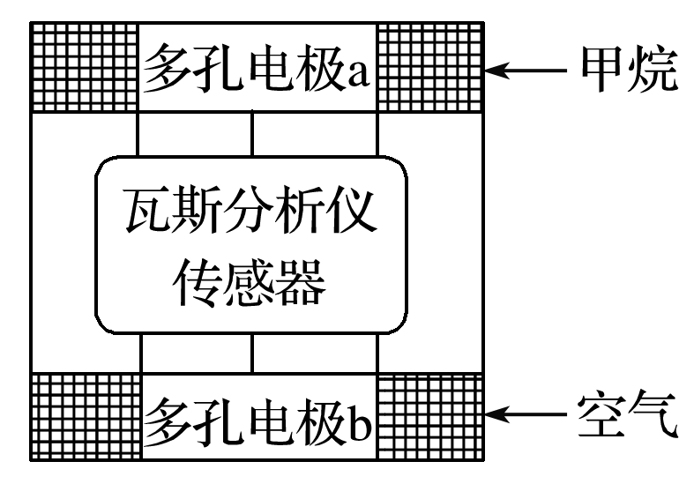
1
2
3
4
5
6
7
8
9
10
11
12
13
14
8.瓦斯爆炸是煤矿开采中的重大危害，一种瓦斯分析仪能够在煤矿巷道中的甲烷浓度达到一定浓度时，可以通过传感器显示。该瓦
斯分析仪工作原理类似燃料电池的工作原理，其装置如图
所示，其中的固体电解质是Y₂O₃-­Na₂O，O^{2－}可以在其中自
由移动。
下列有关叙述正确的是( )
A.瓦斯分析仪工作时，电池内电路中电子由电极b流向电极a
B.电极b是正极，O^{2－}由电极a流向电极b
C.电极a的反应式为CH₄＋4O^{2－}－8e－===CO₂＋2H₂O
D.当固体电解质中有1 mol O^{2－}通过时，电子转移4 mol
解析答案

Slide 94
1
2
3
4
5
6
7
8
9
10
11
12
13
14
解析 A项，电子不能在电池内电路流动，只能在外电路中流动，故A错误；
B项，氧气在正极(电极b)得电子发生还原反应，生成的O^{2－}流向负极(电极a)与甲烷发生反应，故B错误；
C项，甲烷失去电子，在负极发生氧化反应，电极反应为CH₄＋4O^{2－}－8e－===CO₂＋2H₂O，故C正确；
D项，1 mol O₂得4 mol电子生成2 mol O^{2－}，故当固体电解质中有1 mol O^{2－}通过时，转移2 mol电子，故D错误。
答案 C

Slide 95
1
2
3
4
5
6
7
8
9
10
11
12
13
14
9.钠离子电池具有资源广泛、价格低廉、环境友好、安全可靠的特点，特别适合于固定式大规模储能应用的需求。一种以Na₂SO₄水溶液为电解液的钠离子电池总反应为NaTi₂(PO₄)₃ ＋2Na₂NiFe^{Ⅱ} (CN)₆ Na₃Ti₂(PO₄)₃ ＋2NaNiFe^{Ⅲ}(CN)₆(注：其中P的化合价为＋5，Fe的上标Ⅱ、Ⅲ代表其价态)。下列说法不正确的是( )
A.放电时，NaTi₂(PO₄)₃在正极发生还原反应
B.放电时，负极材料中的Na＋脱离电极进入溶液，同时溶液中的Na＋嵌入到正极材
料中
C.充电过程中阳极反应式为2NaNiFe^{Ⅲ}(CN)₆＋2Na＋＋2e－===2Na₂NiFe^{Ⅱ} (CN)₆
D.该电池在较长时间的使用过程中电解质溶液中Na＋的浓度基本保持不变
解析答案

Slide 96
1
2
3
4
5
6
7
8
9
10
11
12
13
14
解析 A项，放电时，NaTi₂(PO₄)₃―→Na₃Ti₂(PO₄)₃，Ti的化合价由＋4 ―→ ＋3价，发生还原反应；
C项，阳极反应式为Na₃Ti₂(PO₄)₃－2e－===NaTi₂(PO₄)₃＋2Na＋，阴极反应式为2NaNiFe^{Ⅲ}(CN)₆＋2e－＋2Na＋===2Na₂NiFe^{Ⅱ}(CN)₆。
答案 C

Slide 97
1
2
3
4
5
6
7
8
9
10
11
12
13
14
解析答案

Slide 98
1
2
3
4
5
6
7
8
9
10
11
12
13
14
解析 放电时，电极反应式为负极：Li－e－===Li＋，正极：FePO₄＋e－＋Li＋===LiFePO₄；充电时，电极反应式为阴极：Li＋＋e－===Li，阳极：LiFePO₄－e－===Li＋＋FePO₄。C项，充电时，Li＋在阳极生成，移向阴极得e－生成Li，Fe^{2＋}失去电子生成Fe^{3＋}和 结合生成FePO₄。
答案 C

Slide 99
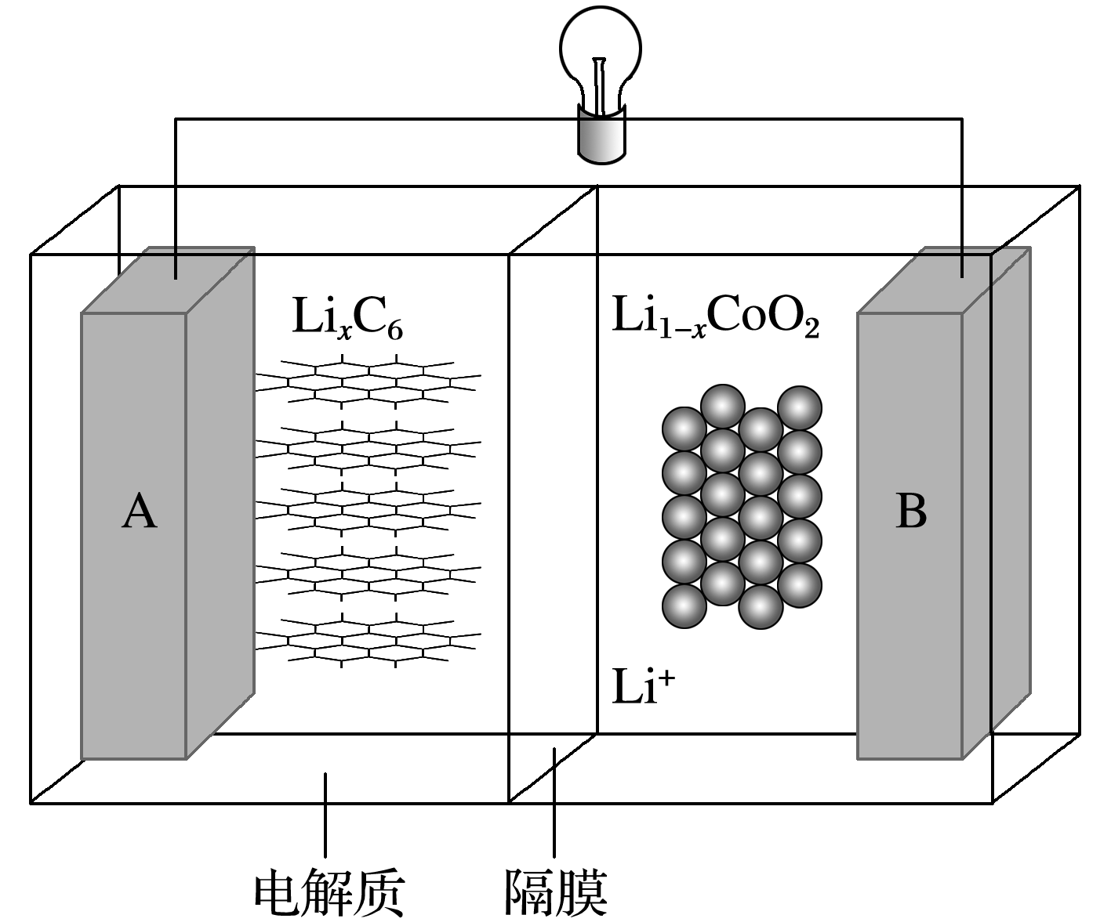
1
2
3
4
5
6
7
8
9
10
11
12
13
14
11.随着各地“限牌”政策的推出，电动汽车成为汽车届的“新宠”。特斯拉全电动汽车使用的是钴酸锂(LiCoO₂)电池，其工作原理如图，A 极材料是金属锂和碳的复合材料(碳作为金属锂的载体)，电解质为一种能传导Li＋的高分子材料，隔膜只允许 Li＋通过，电池反应式为Li_{x}C₆＋Li_{1－x}CoO₂
C₆＋LiCoO₂。下列说法不正确的是( )

Slide 100
1
2
3
4
5
6
7
8
9
10
11
12
13
14
A.充电时Li＋从右边流向左边
B.放电时，正极锂的化合价未发生改变
C.充电时B作阳极，该电极放电时的电极反应式为Li_{1－x} CoO₂＋xLi＋＋
xe－===LiCoO₂
D.废旧钴酸锂(LiCoO₂)电池进行“放电处理”让Li＋进入石墨中而有利
于回收
解析答案

Slide 101
1
2
3
4
5
6
7
8
9
10
11
12
13
14
解析 根据电池反应式知，负极反应式为Li_{x}C₆－xe－===C₆＋xLi＋，正极反应式为Li_{1－x}CoO₂＋xLi＋＋xe－===LiCoO₂，充电时，阴极、阳极反应式与负极、正极反应式正好相反，所以放电时A是负极、B是正极，充电时，A是阴极、B是阳极，锂离子向阴极移动，则Li＋从右边流向左边，故A正确；
无论放电还是充电，Li元素化合价都是＋1价，所以化合价不变，故B正确；
充电时，B电极是阳极，放电时是正极，正极上得电子发生还原反应，电极反应式为Li_{1－x} CoO₂＋xLi＋＋xe－===LiCoO₂，故C正确；
根据电池反应式知，充电时锂离子进入石墨中，故D错误。
答案 D

Slide 102
1
2
3
4
5
6
7
8
9
10
11
12
13
14
12. Mg—AgCl电池是一种用海水激活的一次电池，在军事上用作电动鱼雷的电池，电池的总反应可表示为Mg＋2AgCl===MgCl₂＋2Ag。下列关于该电池的说法错误的是( )
A.该电池工作时，正极反应为2AgCl＋2e－===2Cl－＋2Ag
B.该电池的负极材料可以用金属铝代替
C.有24 g Mg被氧化时，可还原得到108 g Ag
D.装有该电池的鱼雷在水中进行时，海水作为电解质溶液
解析答案

Slide 103
1
2
3
4
5
6
7
8
9
10
11
12
13
14
解析 A项，由电池反应方程式看出，Mg是还原剂、AgCl是氧化剂，故金属Mg作负极，正极反应为2AgCl＋2e－===2Cl－＋2Ag，故A正确；
B项，该电池的负极材料可以用金属铝代替，故B正确；
C项，电极反应式：Mg－2e－===Mg^{2＋}，24 g Mg即1 mol被氧化时，转移电子是2 mol，正极反应为2AgCl＋2e－===2Cl－＋2Ag，可还原得到216 g Ag，故C错误；
D项，因为该电池能被海水激活，海水可以作为电解质溶液，故D正确。故答案选C。
答案 C

Slide 104
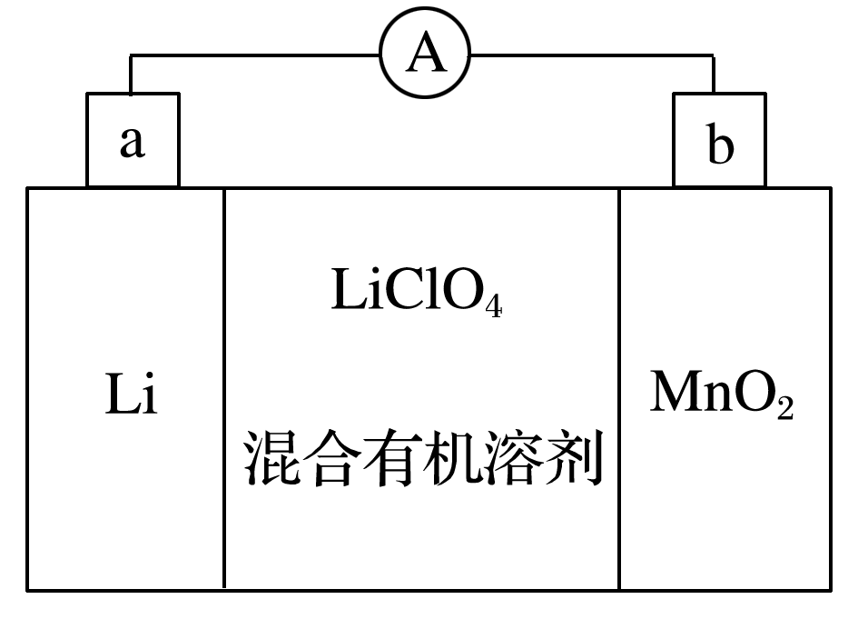
1
2
3
4
5
6
7
8
9
10
11
12
13
14
13.(2014·海南，16)锂锰电池的体积小、性能优良，是常用的一次电池。该电池反应原理如图所示，其中电解质LiClO₄溶于混合有机溶剂中，Li＋ 通过电解质迁移入MnO₂晶格中，生成LiMnO₂。回答下列问题：

Slide 105
1
2
3
4
5
6
7
8
9
10
11
12
13
14
(1)外电路的电流方向是由________极流向________极。(填字母)
b
a
解析 结合所给装置图以及原电池反应原理，可知Li作负极材料，MnO₂作正极材料，所以电子流向是从a→b，那么电流方向则是b→a。
解析答案

Slide 106
1
2
3
4
5
6
7
8
9
10
11
12
13
14
(2)电池正极反应式为______________________________________。
MnO₂＋e－＋Li＋===LiMnO₂
解析 根据题目中的信息“电解质LiClO₄溶于混合有机溶剂中，Li＋ 通过电解质迁移入MnO₂晶格中，生成LiMnO₂”，所以正极的电极反应式为MnO₂＋e－＋Li＋===LiMnO₂。
解析答案

Slide 107
1
2
3
4
5
6
7
8
9
10
11
12
13
14
(3)是否可用水代替电池中的混合有机溶剂？______(填“是”或“否”)，原因是________________________________。
否
电极Li是活泼金属，能与水反应
解析 因为负极的电极材料Li是活泼的金属，能够与水发生反应，故不能用水代替电池中的混合有机溶剂。
解析答案

Slide 108
1
2
3
4
5
6
7
8
9
10
11
12
13
14
(4)MnO₂可与KOH和KClO₃在高温下反应，生成K₂MnO₄，反应的化学方程式为____________________________________________。K₂MnO₄在酸性溶液中歧化，生成KMnO₄和MnO₂的物质的量之比为________。
2∶1
解析答案

Slide 109
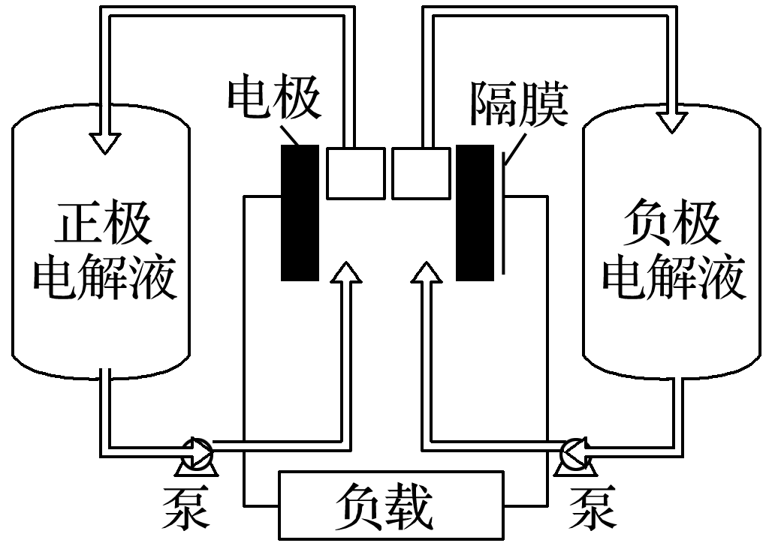
1
2
3
4
5
6
7
8
9
10
11
12
13
14
14.全钒液流电池是一种活性物质呈循环流动液态的电池，目前钒电池技术已经趋近成熟。下图是钒电池基本工作原理示意图：

Slide 110
1
2
3
4
5
6
7
8
9
10
11
12
13
14
请回答下列问题：
(1)硫酸在电池技术和实验室中具有广泛的应用，在传统的锌铜原电池中，硫酸是____________，实验室中配制硫酸亚铁时需要加入少量硫酸，硫酸的作用是____________________。
电解质溶液
抑制硫酸亚铁的水解
解析 传统的铜锌原电池中，锌与酸反应生成氢气，故硫酸为电解质溶液；硫酸亚铁容易水解，且水解显酸性，加入少量硫酸，可以抑制其水解变质。
解析答案

Slide 111
1
2
3
4
5
6
7
8
9
10
11
12
13
14
解析答案

Slide 112
1
2
3
4
5
6
7
8
9
10
11
12
13
14
解析 正极反应是还原反应，由电池总反应可知放电时的正极反应为
＋2H＋＋e－===VO^{2＋}＋H₂O；充电时，阴极反应为还原反应，故为V^{3＋}得电子生成V^{2＋}的反应。

Slide 113
1
2
3
4
5
6
7
8
9
10
11
12
13
14
acd
解析 充电时阳极反应式为VO^{2＋}＋H₂O－e－=== ＋2H＋，故充电完毕的正极电解液为 溶液，而放电完毕的正极电解液为VO^{2＋}溶液，故正极电解液可能是选项a、c、d。
解析答案

Slide 114
1
2
3
4
5
6
7
8
9
10
11
12
13
14
H＋
(4)能够通过钒电池基本工作原理示意图中“隔膜”的离子是________。
解析 充电和放电过程中，正极电解液与负极电解液不能混合，起平衡电荷作用的是加入的酸，故H＋可以通过隔膜。
解析答案
返回

